Slide 1
Teneur en eau

Slide 2
Définition et But de l’essai.
Les granulats utilisés pour la confection du béton contiennent généralement une certaine quantité d'eau variable selon les conditions météorologiques.
L'eau de gâchage réellement utilisée est par conséquent égale à la quantité d'eau théorique
moins l'eau contenue dans les granulats. Il faut par conséquent disposer de moyens pour mesurer combien il y a d'eau dans les granulats.

Slide 3
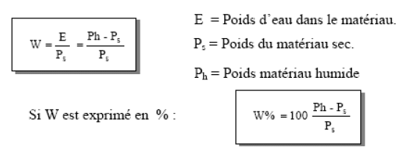
Définition et But de l’essai.
Définition :
La teneur en eau d'un matériau est le rapport du poids d'eau contenu dans ce matériau au poids du même matériau sec. On peut aussi définir la teneur en eau comme le poids d'eau W contenu par unité de poids de matériau sec.

Slide 4
Principe de détermination
Il existe 2 possibilités :
Sécher complètement le granulat,
Faire entrer l'eau qu'il contient dans une réaction chimique.
Trois procédés peuvent être utilisés pour la mesure de la teneur
en eau in situ et/ou au laboratoire.

Slide 5
1. Flambage à l’alcool à brûler.
C’est le procédé couramment désigné sous le nom de ‘’la poêle à frire’’.
Peser l’échantillon humide, soit Mh,
Le placer dans un récipient métallique
plat, et l’arroser d’alcool à brûler (1/2 l pour 2kg de sable),
Allumer et agiter avec une tige métallique. Quand l’alcool est éteint, laisser refroidir,
Répéter l’opération jusqu’à ce que le matériau soit sec, le peser soit Ms. Déterminer la W.
Le procédé est simple; mais pas très rapide et exige des précautions.

Slide 6
2., Emploi du carbure de calcium.
Le carbure de calcium réagit au contact de l’eau pour donner de l’acétylène :
Pour ce faire, on utilise le ‘’Speedy’’.
• Placer une quantité déterminée du matériau humide à tester dans l’appareil,
• Mettre du carbure de calcium dans le couvercle de l’appareil.
Fermer en évitant que l’échantillon humide ne se mette au contact du carbure avant que le speedy ne soit fermé hermétiquement,
• Retourner l’appareil et l’agiter pour que l’échantillon mouillé et
carbure se mélangent dans le récipient étanche. Il se dégage de
l’acétylène en quantité d’autant plus grande qu’il y a d’eau dans
le matériau humide; la pression créée dans le récipient croît
alors avec la teneur en eau,
• Un manomètre commandé par la pression interne est gradué
directement en %, donne ainsi par simple lecture la W.

Slide 7
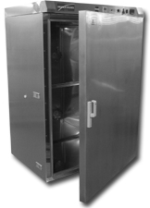
3., Séchage à l’étuve.
Peser l'échantillon humide : Mh
Placer l'échantillon dans un récipient métallique ou en verre,
Faire sécher le matériau :
A l'étuve à 105 - 110° pendant 24 heures
Peser l'échantillon sec : Ms,
Calculer la teneur en eau :

Slide 8
précautions a prendre
La mesure d'une teneur en eau doit être réalisée avec soin.
Il faut prendre une masse d'échantillon représentative de celui-ci. Selon la quantité prélevée, les mesures devront être réalisées avec une précision plus ou moins grande ( balance au gramme, au dixième ou même au centième )
Utiliser une méthode et un matériel compatibles avec la quantité de matériau et la précision demandées.

